Slide 1

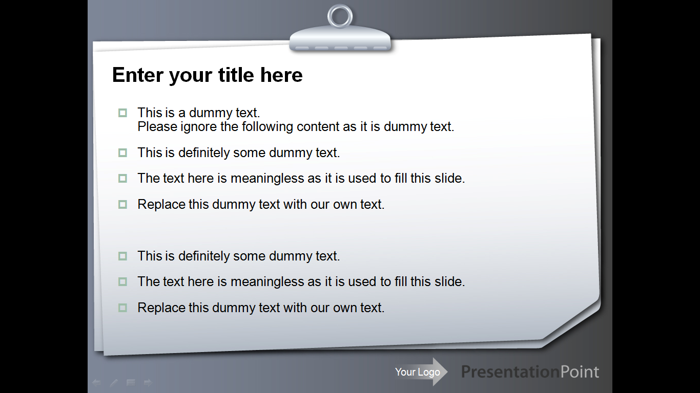
Especialización en Arquitectura del software
SENA -HUILA

Slide 2

Requerimiento del Negocio
Permitir a los habitantes de la ciudad de Neiva , turistas y visitantes conocer en tiempo real su ubicación actual, búsqueda de sitios de interés y provisión de sugerencias de sitios más visitados, mediante un sistema de información que podrá ser utilizado mediante PC, laptops y dispositivos móviles que se encuentran en el mercado.

Slide 3
Preguntas habituales al llegar a un lugar nuevo
¿Qué hay en...? Localización de puntos de venta, oficinas, almacenes, centros de asistencia, etc.
¿Dónde se encuentra...? Buscamos un lugar o un elemento que reúna una serie de condiciones. Por ejemplo, dónde se encuentran la clínica mas cercana.
¿Qué ruta debo elegir ? En la zona urbana y rural.
¿Cuál es el mejor…? Buscamos el lugar que sea mas recomendado en su categoría.

Slide 4
Propuesta de solución

Slide 5
S I G
El término SIG procede del acrónimo de Sistema de Información Geográfica (en inglés GIS, Geographic Information System).
Técnicamente se puede definir un SIG como una tecnología de manejo de información geográfica formada por:
Hardware.
Software.
Datos geográficos.
Equipo humano

Slide 6
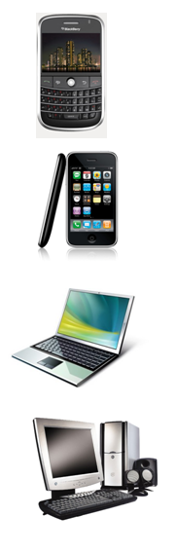
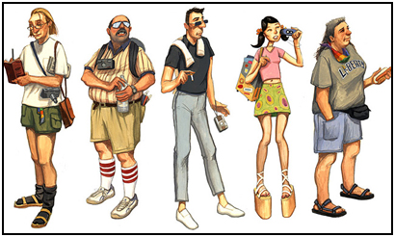
Árbol del problema
Sistema de información Virtual City
Conocer en tiempo real ubicación actual
Búsqueda de sitios de interés
Provisión de sugerencias de sitios más visitados
Mediante
Permitirá
Para
Habitantes de Neiva
Turistas

Slide 7
Criterios de factibilidad
Para conocer los criterios de factibilidad del proyecto Virtual City se diseño una encuesta recopilando la información mas relevante sobre la opinión de la población en general.
La encuesta se realizo a una muestra de 60 Personas.
Encuesta
Tabulación y análisis de la encuesta

Slide 8
Gestión documental
Documento SRS Versión 1.0
Documento Casos de Uso Versión 1.0
Documento Matriz de trazabilidad Versión 1.0
Documento Plan de desarrollo del softwere Versión 1.0
Documento Diagramas de casos de uso Versión 1.0

Slide 9
Proyectos similares en el mundo
http://www.merida.gob.mx/sig/sig.html
http://demos.gkudos.com/sigti/
http://ciudadmx.df.gob.mx:8080/seduvi/
http://galileo.inegi.org.mx/website/mexico/viewer.htm
http://bdp.geomadrid.com/visorbdp/visorprueba.html
http://sig.infonavit.org.mx/SIG/

